Slide 1
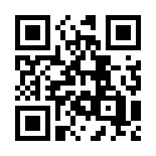
子どもたちが楽しくプログラミング的思考を身につけられる
無料のプログラミング学習プラットフォーム
LINE entry 公式サイト
https:://entry.line.me/
当サイトはPC・タブレットでの閲覧を推奨しております。
また、ご利用いただくにあたり、本資料末頁にございますブラウザを推奨しております。
LINE entryの各種機能や教材、出前授業のコンテンツなどは、今後拡充してまいります。
新着情報は公式ブログ（ http://line-entry-blog.line.me/ ）からご確認いただけます。

Slide 2
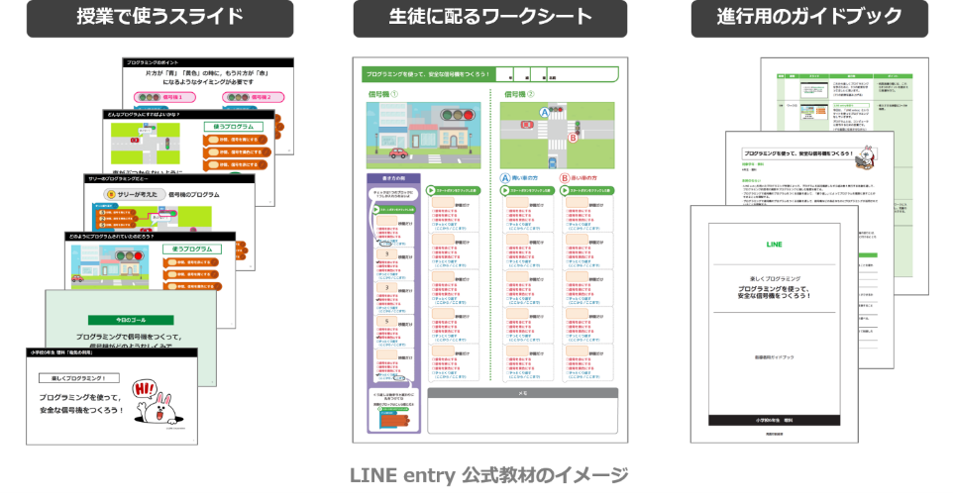
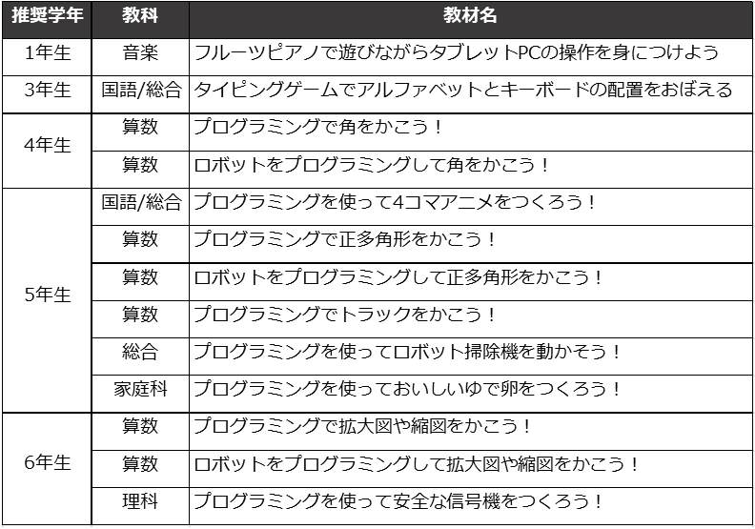
文部科学省が定める学習指導要領に則った公式教材を無料で提供
楽しく学ぶ LINE entry 公式教材
放送大学、千葉大学と共同で、先生方からのニーズや文部科学省の学習指導要領に基づいて開発しました。
下記3点がセットになっていて、推奨学年別にレベル分けされたものを用意しています。
※公式サイトから無料ダウンロードできます。学校の授業ではもちろん、家庭学習でもぜひご活用ください。
最新の公式教材一覧はこちら：https://entry.line.me/study/materials

Slide 3
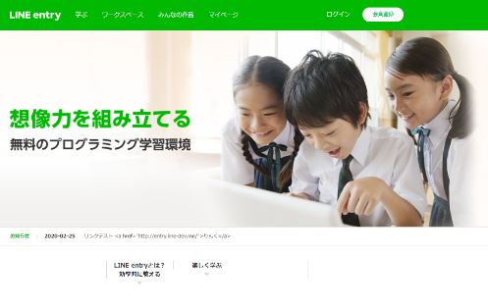
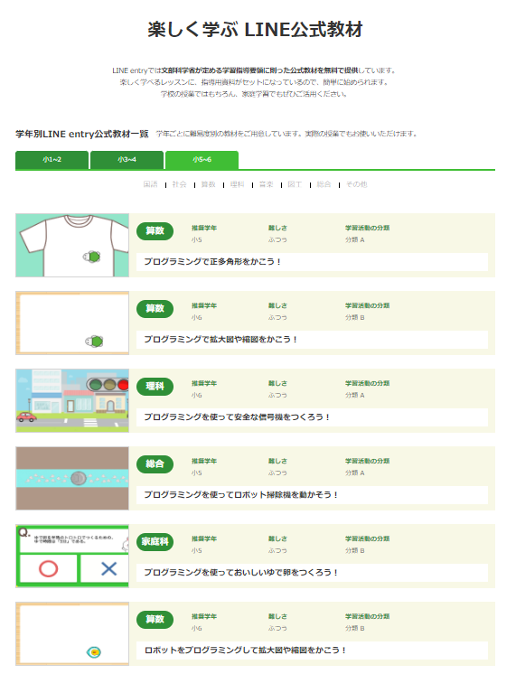
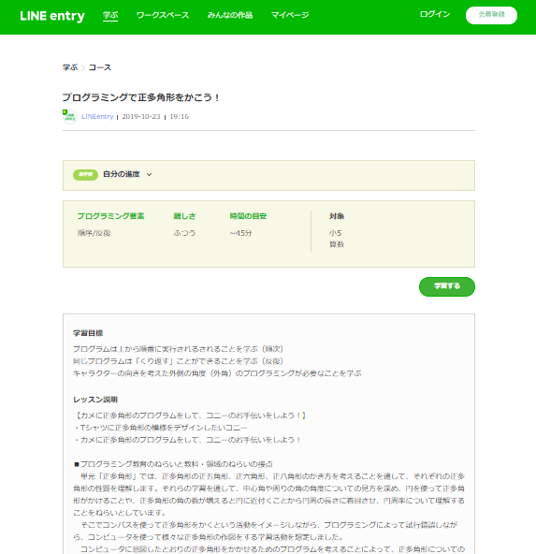
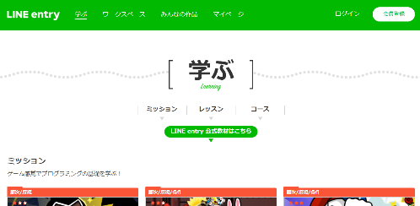
〈 本日の教材について 〉
▼ 最新の公式教材一覧はこちら：https://entry.line.me/study/materials
下に
スクロール

Slide 4
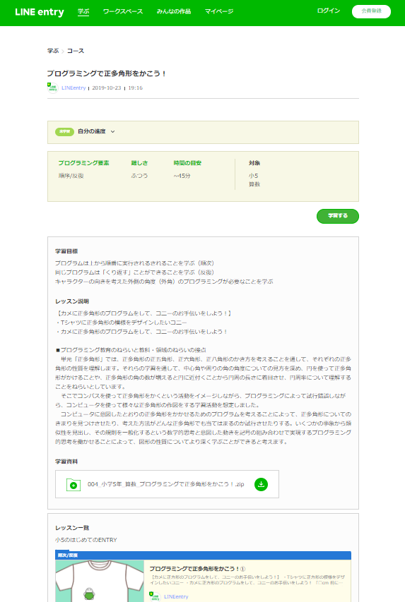
〈 本日の教材について 〉 つづき
https://entry.line.me/study/course?id=5db028979d2e7e0036d58c39

Slide 5
小学校のプログラミング授業でそのまま使える「LINE entry」動画教材を無償で公開
補足 授業サポート動画のご紹介
実際の授業を想定して制作された動画が授業の進行をサポート
プログラミング教育実施における教員の負担を軽減
【動画教材】
■小学4年生対象 算数「プログラミングで角をかこう！」 https://youtu.be/f5pcQTjYRc4
■小学5年生対象 算数「プログラミングで正多角形をかこう！」 https://youtu.be/05_RtH5MRBk
■小学6年生対象 算数「プログラミングで拡大図や縮図をかこう！」 https://youtu.be/vZVvpwpyAtQ
＊動画教材のご使用にあたってはこちらの使用ガイダンスをご確認ください。 https://d.line-scdn.net/stf/linecorp/ja/csr/LINEentry_videomaterial_guidance.pdf

